Slide 1

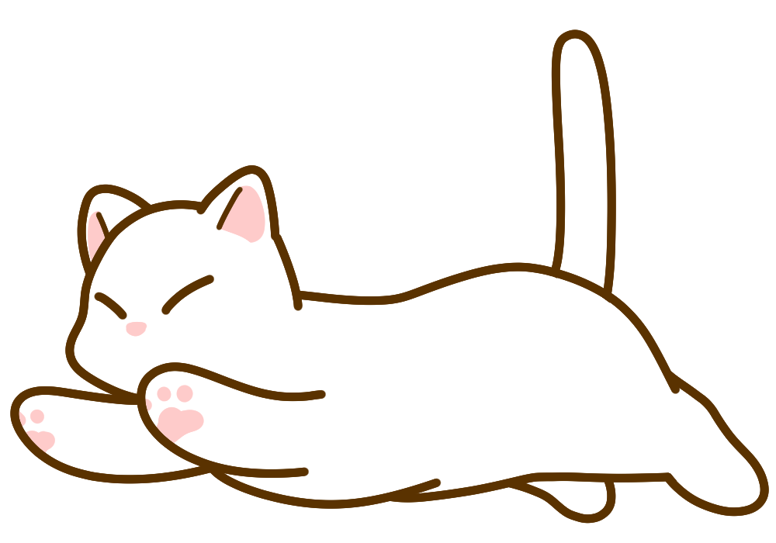


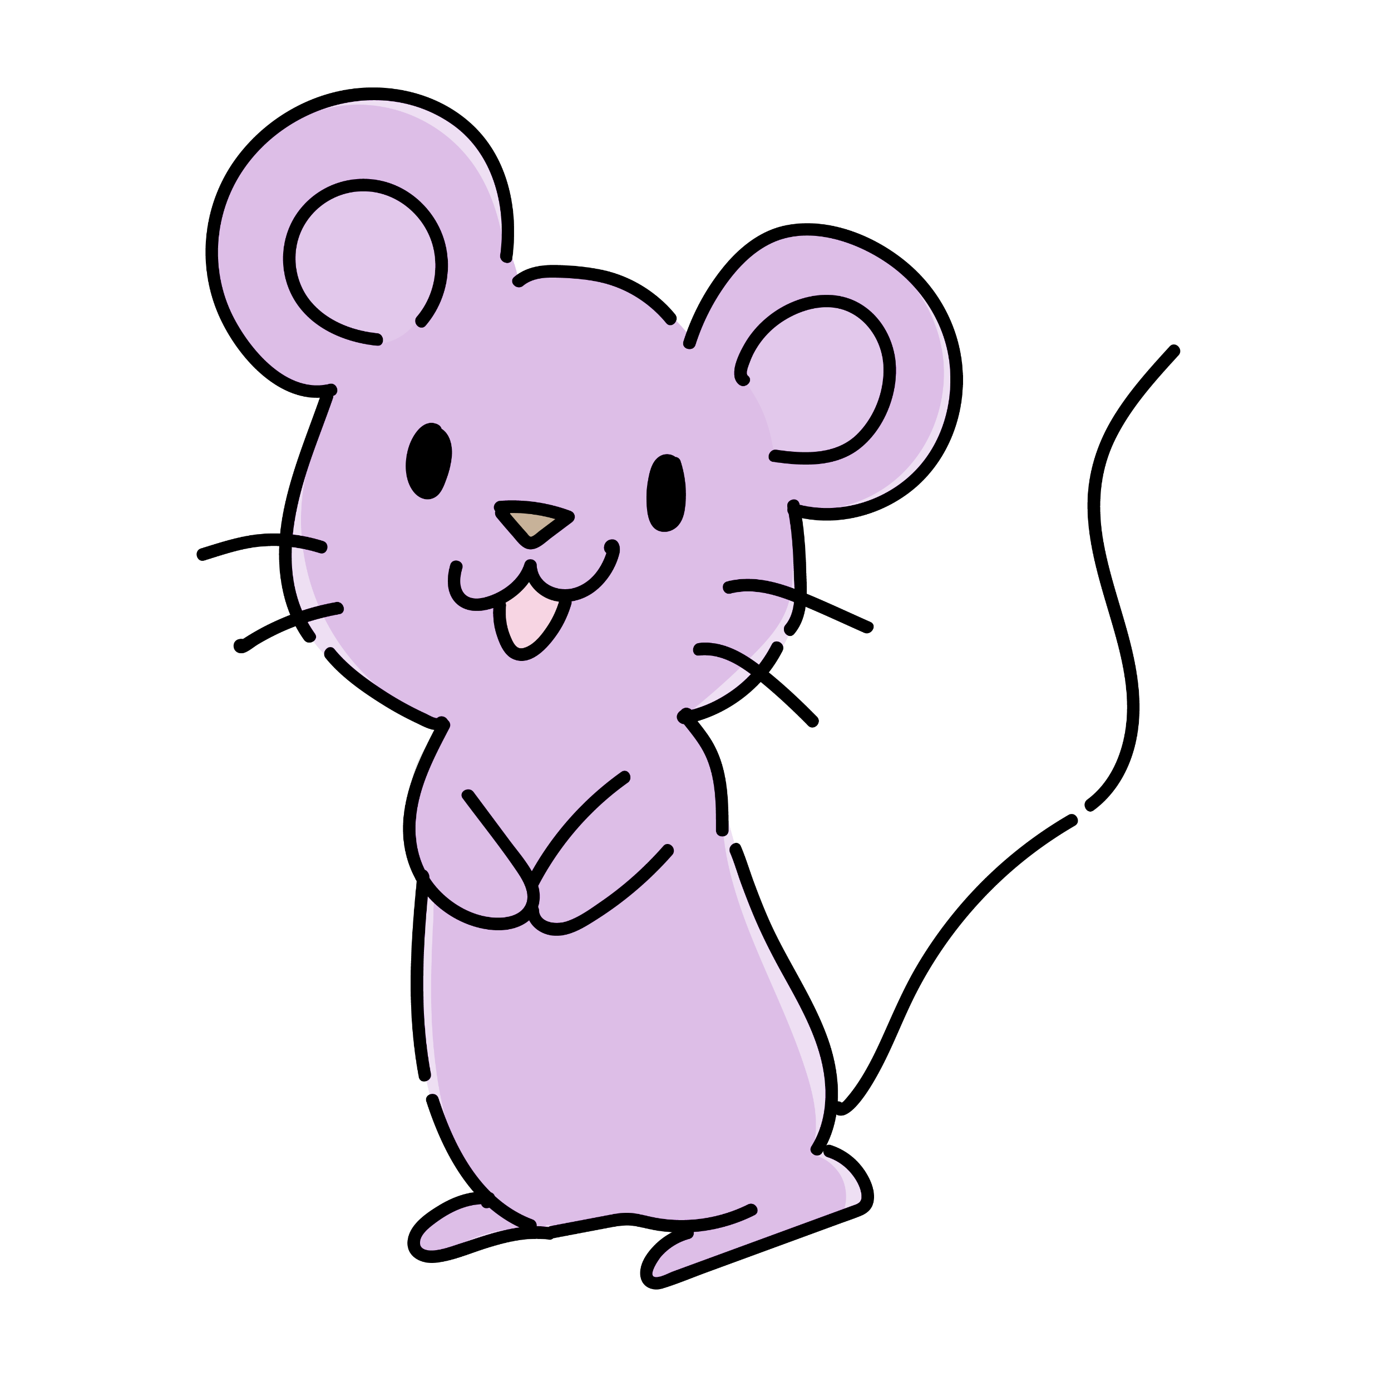
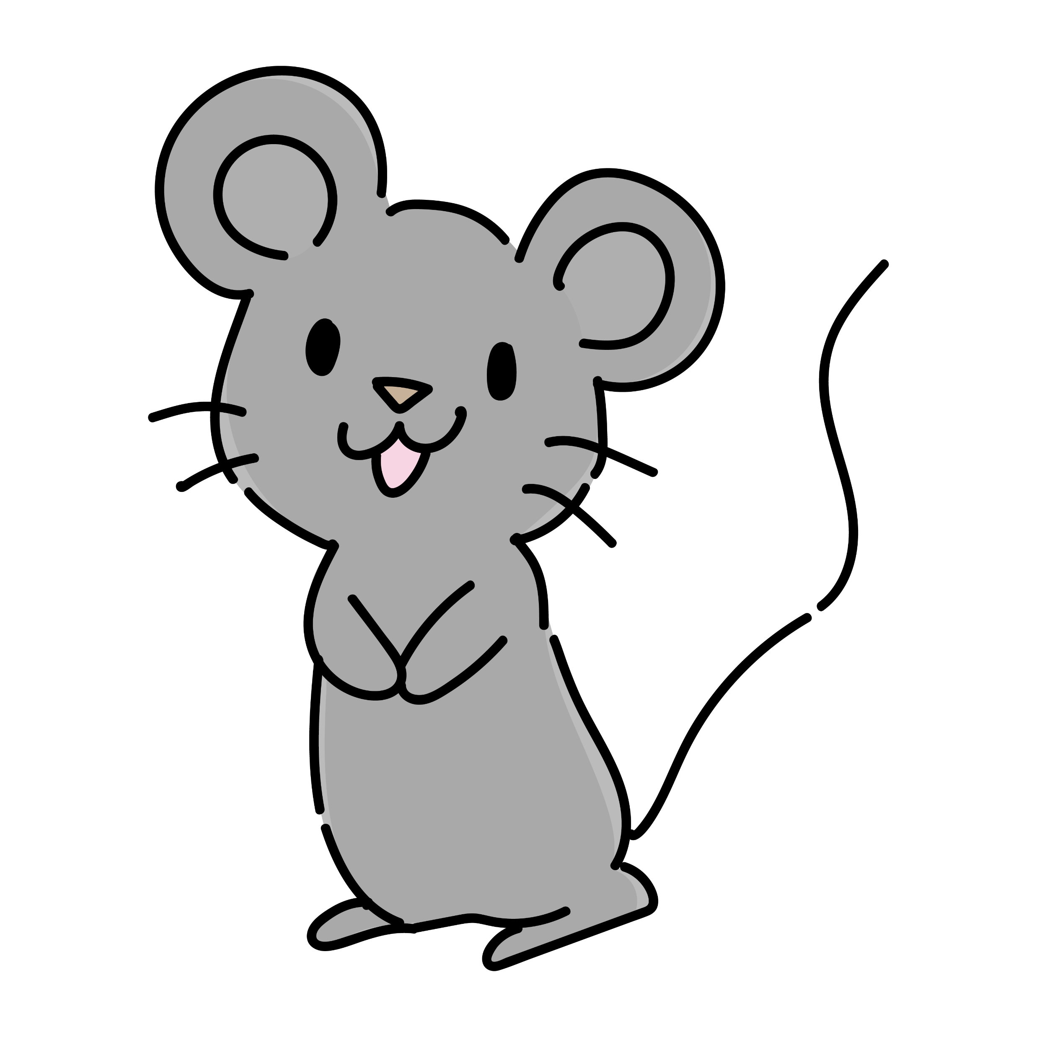
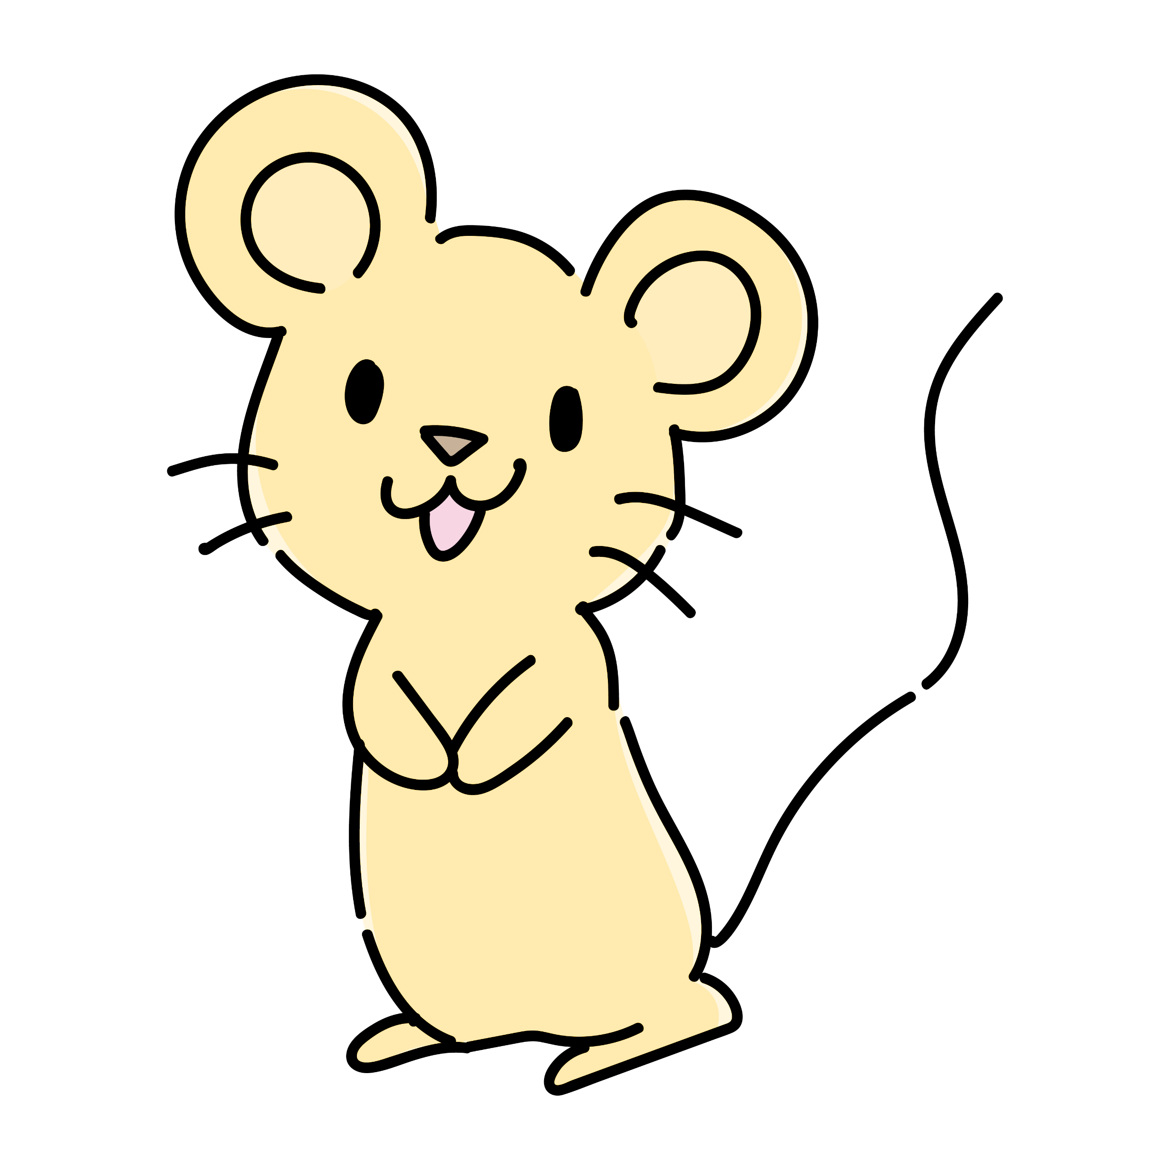


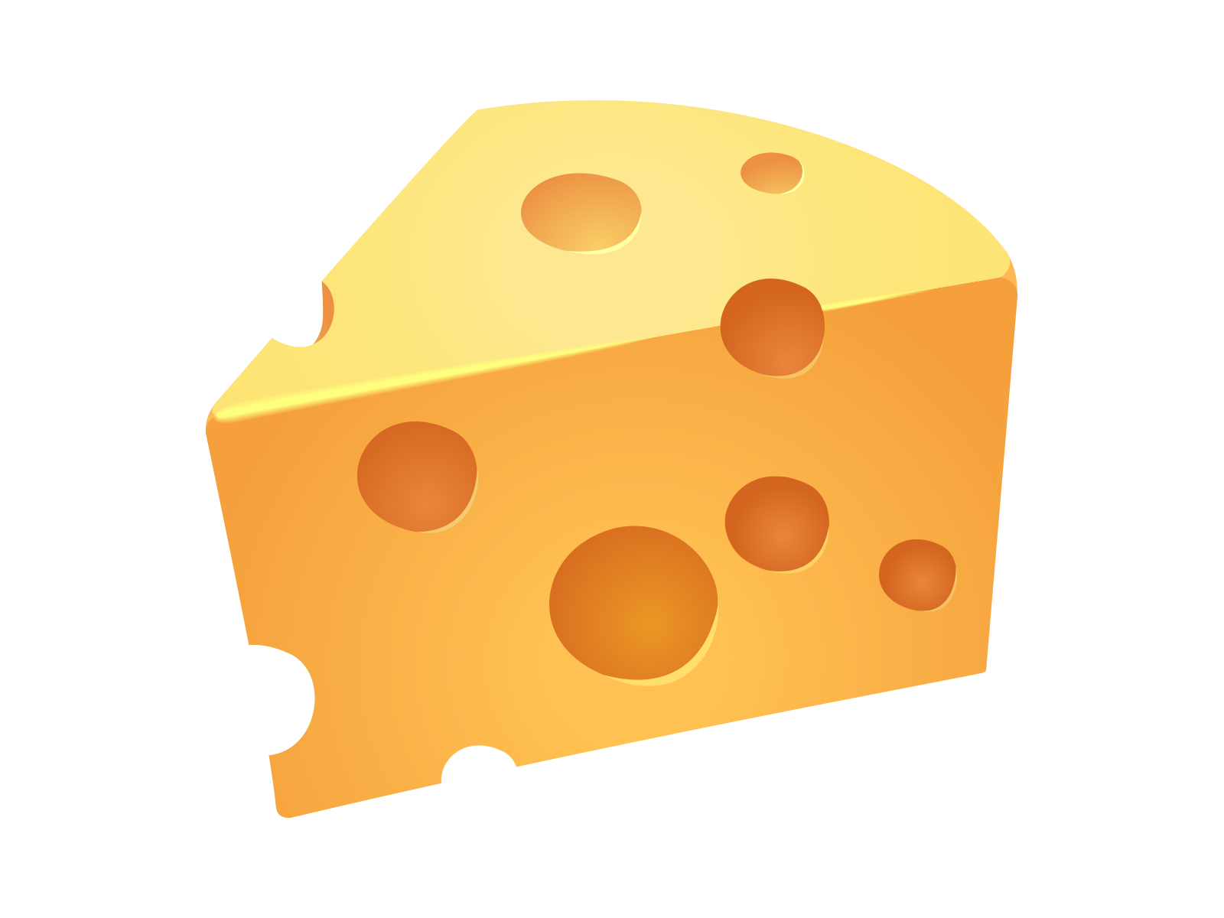



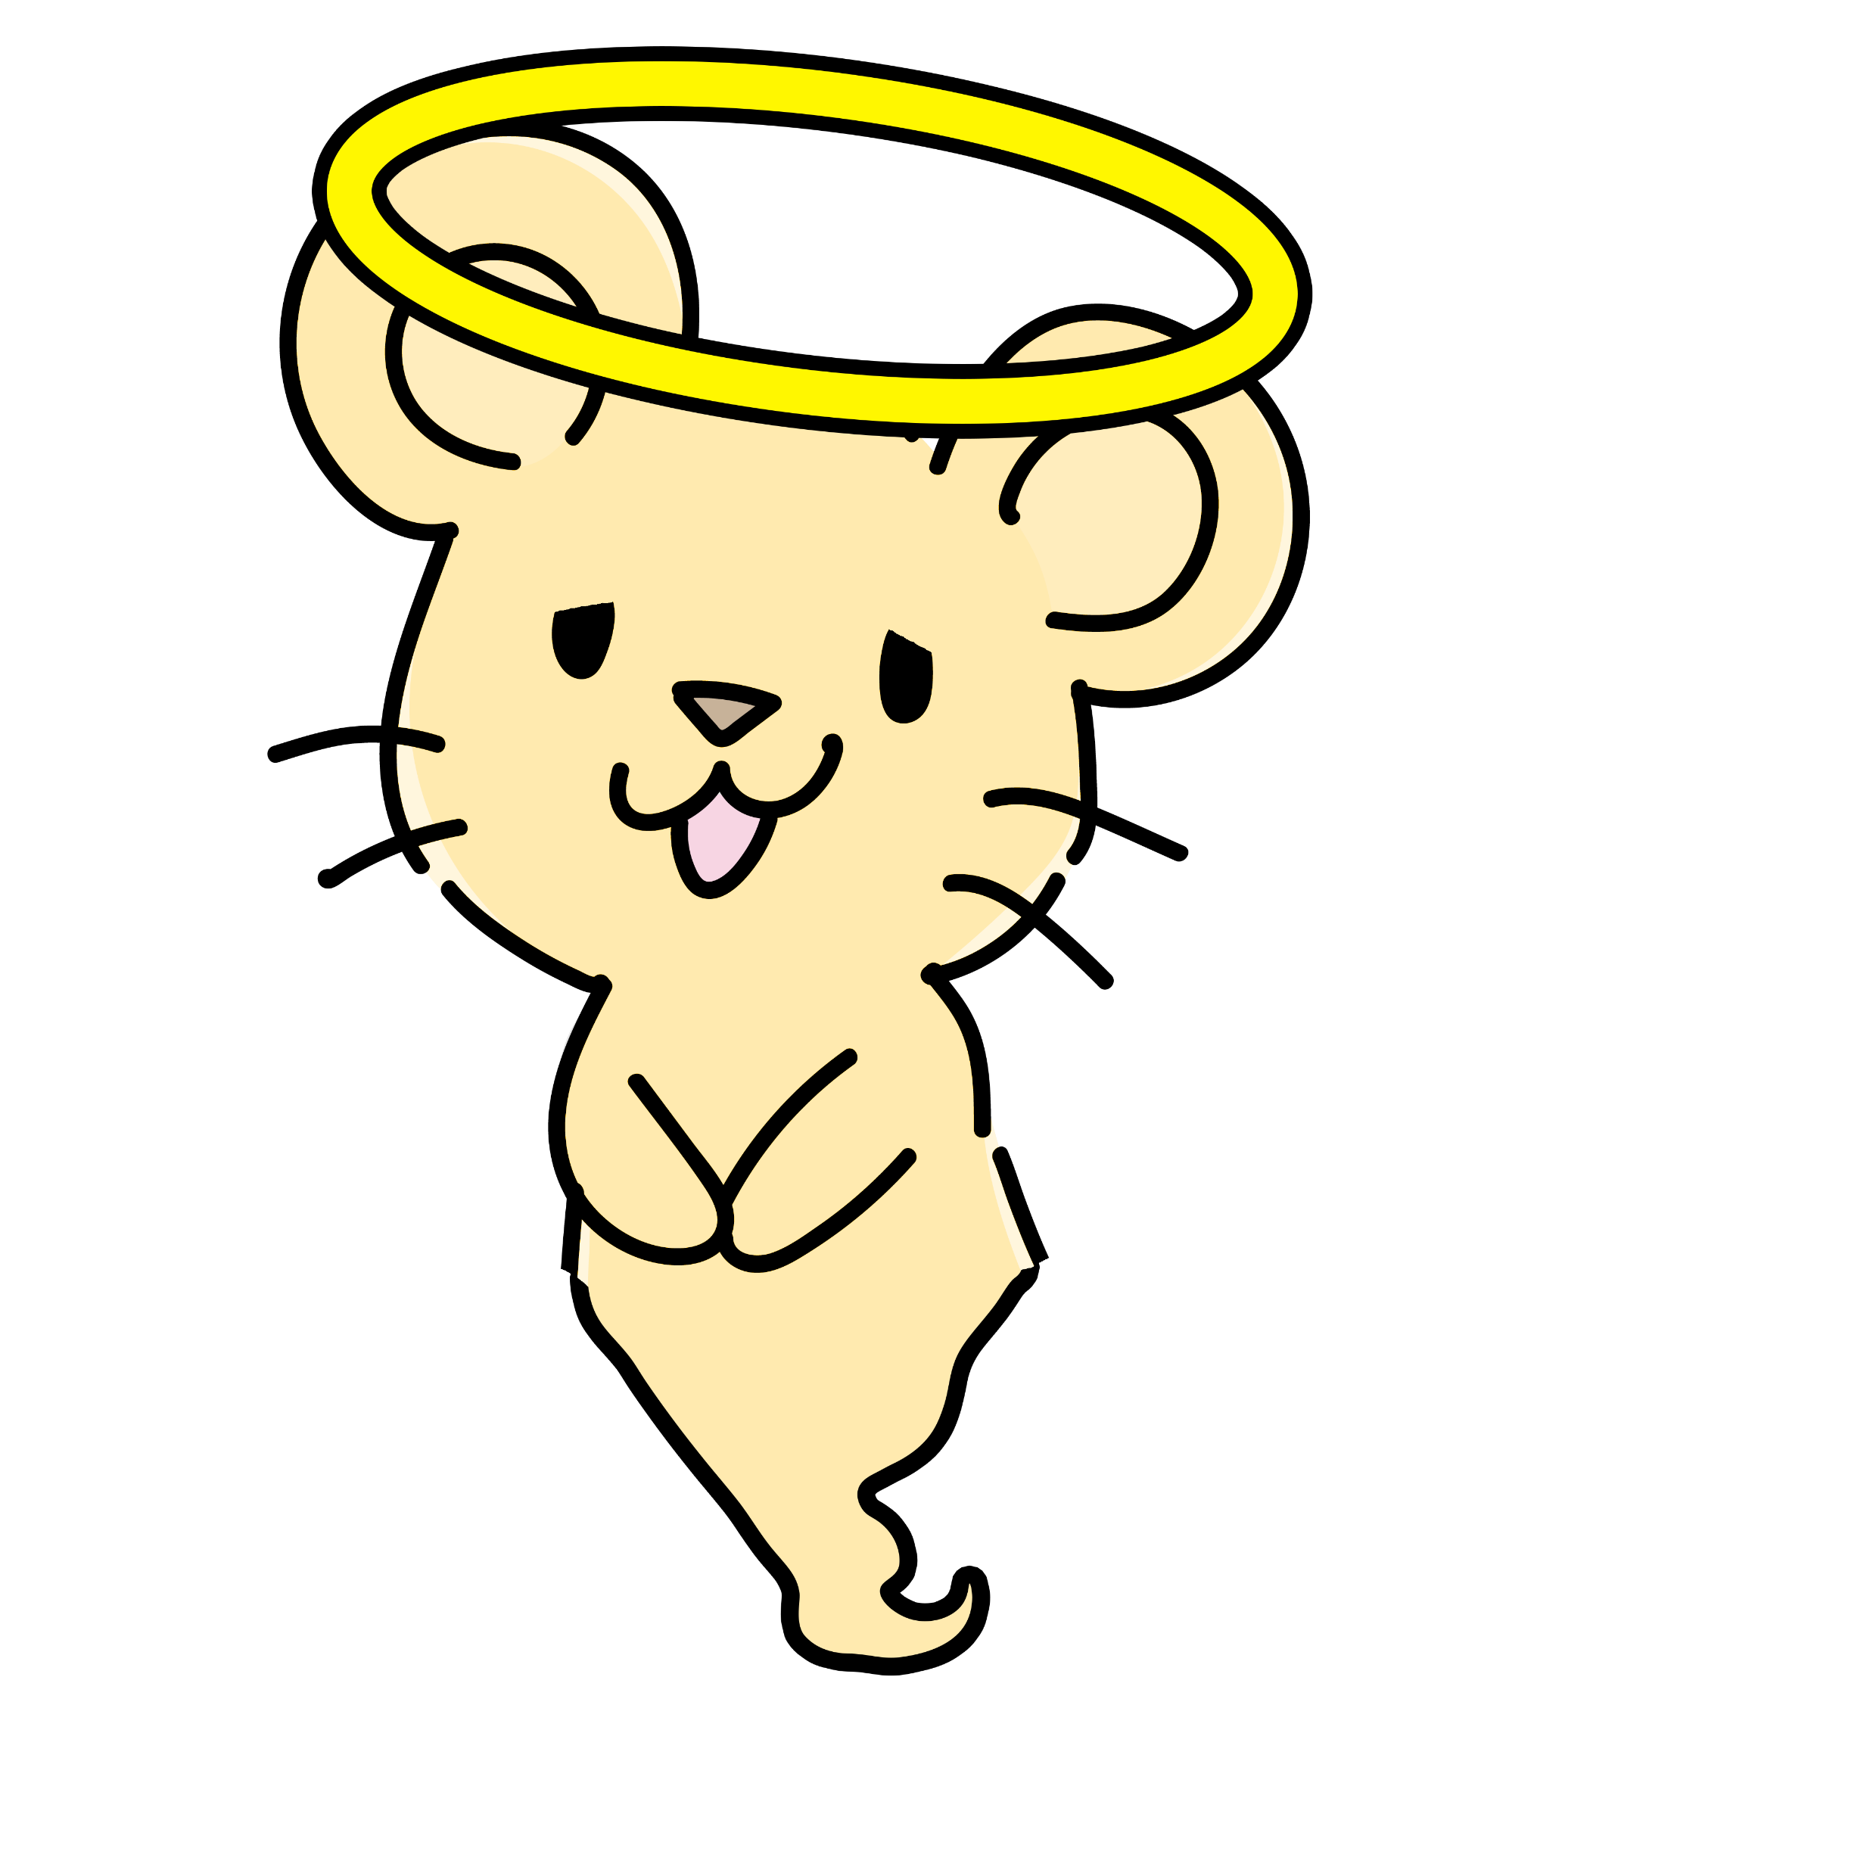

purrrrrrrrrrrrrrrr!!!
hisssssssssssssssss!!!
スリルあるネコとネズミの戦い
無事猫から逃げ切れればチーズにありつける!!
LOSE VS WIN
ネコ
ネズミ
・追う(移動) ・攻撃
・ジャンプ ・移動 ・攻撃
勝利条件
ネズミ3匹を全匹倒す!!
勝利条件
一定時間逃げ切る!!
ネコの進化
・一定時間ごとに
マップが変わる!
・2マップ目以降は
猫が道具を持つ!
ネズミの友情
マップ切り替わりまで00:10
・ネコにやられたネズミは
同マップ内だと
助けることができる
ﾔﾊﾞｲ!!
ﾔﾊﾞｲ!!
ｲｿｹﾞ!!
ｲｿｹﾞ!!
ﾀｽｹﾃｪｪｪ!!!

